Slide 1
COme realizzare una tesi di laurea
06/12/2019

Slide 2
TESI DI LAUREA, COME E PERCHè
Alla fine del percorso universitario, si valuta la capacità di sviluppare uno studio in autonomia, basato sulle conoscenze pregresse, su quelle ottenute durante il percorso di studi, e quelle acquisite autonomamente attraverso la ricerca.
Il primo compito del laureando è quello di individuare l’argomento da trattare e il metodo da utilizzare.

Slide 3
TESI DI LAUREA - cosa?
Individuare l’argomento da trattare è il primo step da affrontare.
Il metodo giusto per deciderlo è quello di utilizzare un’analisi che vada dal Generale al particolare.
Fase 1 generale
(es. area critica)
Fase 2 intermedia (es. triage/pz politrauma)
Fase 3
Specifica
(es. gestione pneumotorace)

Slide 4
TESI DI LAUREA - cosa?
Come faccio ad arrivare dalla fase 1 alla fase 3?
Lavoro personale di indagine…
Bibliografia
Pubmed
Cinhal
Ilisi
Ecc…
Analisi degli ultimi studi alla ricerca di innovazioni o studi già effettuati ma applicabili in altre realtà o contesti

Slide 5
COME EFFETTUARE LA RICERCA BIBLIOGRAFICA
Pubmed:
qual è il modo giusto per affrontare la ricerca?

Slide 6
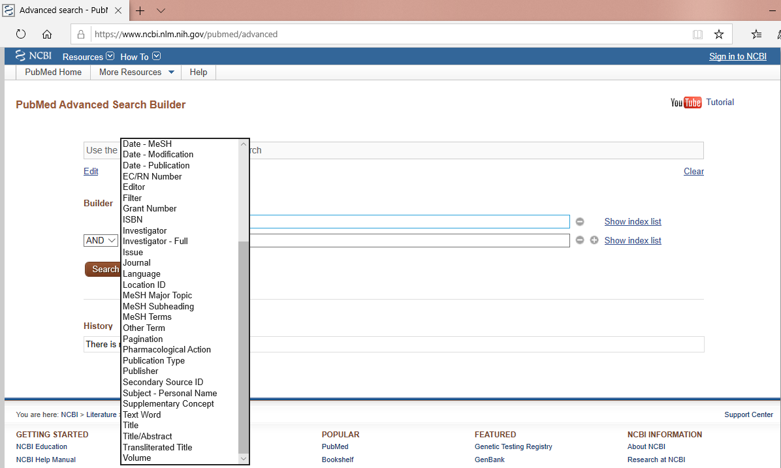
COME EFFETTUARE LA RICERCA BIBLIOGRAFICA

Slide 7
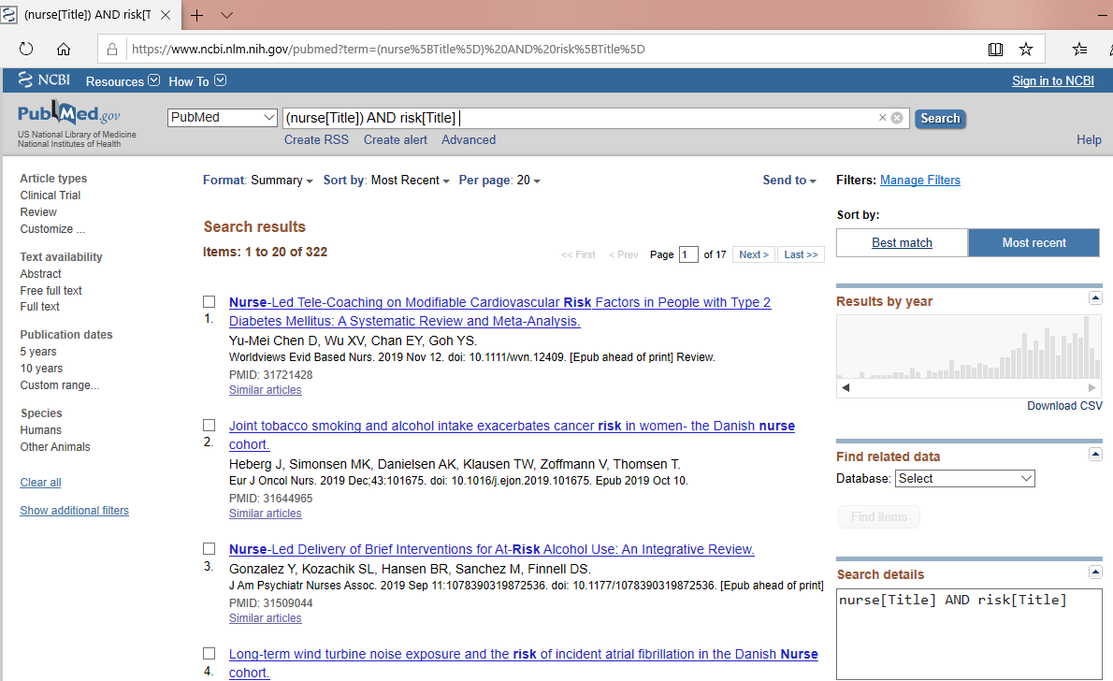
COME EFFETTUARE LA RICERCA BIBLIOGRAFICA

Slide 8
«TRUCCHI» BIBLIOGRAFICI
Articoli aperti, articoli chiusi
Il problema principale è quello di reperire articoli gratuiti.

Slide 9
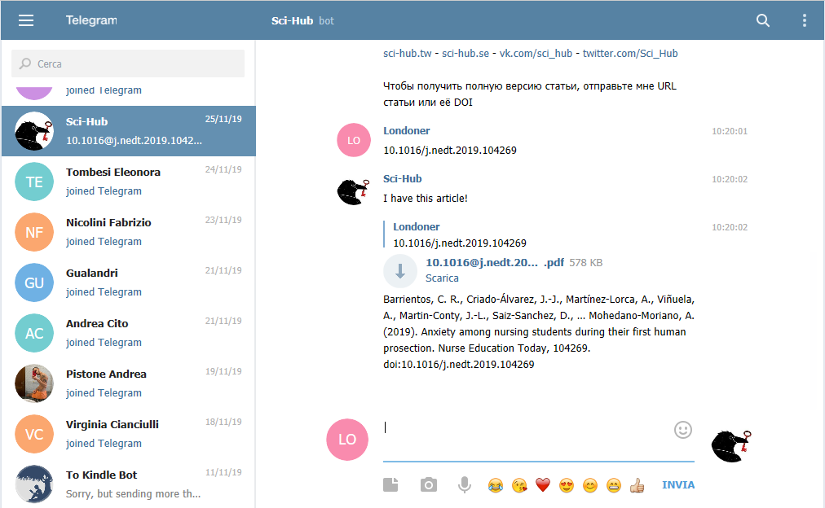
«TRUCCHI» BIBLIOGRAFICI
Articoli aperti, articoli chiusi
Il problema principale è quello di reperire articoli gratuiti.

Slide 10
TESI DI LAUREA - come?
Trovato l’argomento, bisogna decidere come strutturare l’elaborato finale.
Che tipo di tesi voglio fare?
Compilativa:
Descrittiva
Revisione sistematica della letteratura
Caso clinico
sperimentale
R. quantitativa
R. qualitativa fenomenologica
Progetto formativo/educativo
Project work

Slide 11
TESI DI LAUREA - come?
Compilativa:
Descrittiva
Una tesi descrittiva “descrive” l’argomento che abbiamo deciso di trattare.
È sicuramente la meno significativa a livello di ricerca e di analisi.
Occorre trovare quel qualcosa da descrivere che abbia un certo “motivo” per cui debba essere descritto.
Innovazioni tecnologiche, terapeutiche, procedurali

Slide 12
TESI DI LAUREA - come?
Compilativa:
Caso clinico
Si tratta della descrizione e analisi di una situazione, procedura, ruolo infermierstico in un certo contesto, attraverso l’analisi di un caso clinico che si è seguito.
Il tutto si struttura con la realizzazione di un piano di assistenza, dove si delineano diagnosi, obiettivi e interventi specifici al caso, e tramite questo si evidenzia l’importanza della figura infermieristica in quel determinato caso.

Slide 13
TESI DI LAUREA - come?
Compilativa:
Revisione sistematica della letteratura
La revisione della letteratura consiste nell’analisi della letteratura scientifica con lo scopo di raggiungere e ritrovare degli obiettivi prefissati.
Si divide in più fasi, ed è la più articolata delle tesi di tipo compilativo.
Ricerca degli articoli (key words)
Individuazione di punti comuni e pianificazione delle domande da porsi.
Realizzazione della flow chart degli articoli.
Realizzazione dello schema di analisi degli articoli.
Analisi dei risultati con ricerca delle risposte alle domande che ci siamo posti.
Discussione dei dati rilevati

Slide 14
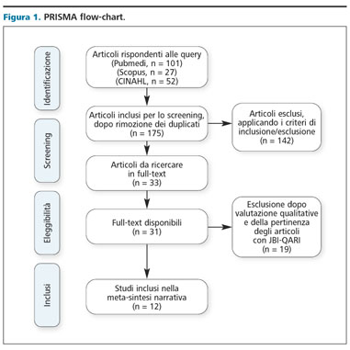
TESI DI LAUREA - come?
Compilativa:
Revisione sistematica della letteratura
Flow chart

Slide 15
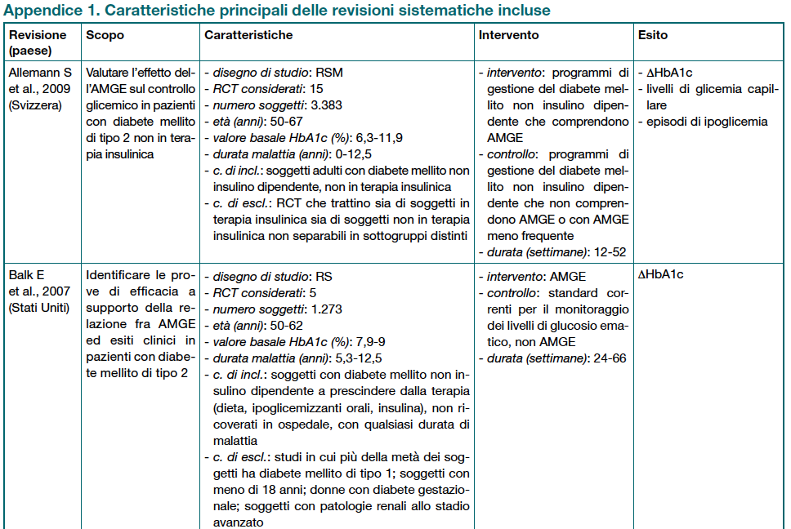
TESI DI LAUREA - come?
Compilativa:
Revisione sistematica della letteratura
tabella

Slide 16
TESI DI LAUREA - come?
sperimentale
Progetto formativo/educativo
Il progetto formativo/educativo, consiste nello strutturare il lavoro attraverso le competenze infermieristiche di promozione della salute e di informazione.
Può essere rivolto alla popolazione, nel caso di azioni di promozione o educazione di alcuni SOGGETTI verso un determinato comportamento. Oppure può essere rivolto ad altri operatori, infermieri o studenti, con lo scopo di approfondire una certa procedura o un concetto.
Può essere realizzata sotto forma di evento educativo/formativo, oppure attraverso azione di sostegno o counseling, o ancora con la realizzazione di materiale informativo.
IL TUTTO VA PRECEDUTO SEMPRE DA UNA REVISIONE BIBLIOGRAFICA PER L’INDIVIDUAZIONE DELLE PROBLEMATICHE INERENTI AL CASO.

Slide 17
TESI DI LAUREA - come?
sperimentale
Project work
Il project work può essere un progetto proposto, che può o meno essere messo in atto. Si compone di azioni e concetti già esistenti. Deve essere fattibile, realizzabile nei tempi e nei costi sia economici che tempistici. Inoltre deve essere già sperimentato e validato.
Può essere una procedure, una scala di rilevazione, un protocollo usato in altre realtà culturali o altre strutture, la partecipazione a una sperimentazione terapeutica o di nuovi presidi, per il controllo dei risultati o degli effetti avversi che siano di competenza infermieristica. (sorveglianza sanitaria)

Slide 18
LA RICERCA e l’infermiere
Le competenze infermieristiche riguardo alla ricerca sia nella lettura che nella sua esecuzione:
Leggere, interpretare e valutare la ricerca ai fini della sua attuabilità.
Identificare i problemi di ricerca che necessitano indagine e partecipare alla sua attuazione. (osservazione e bibliografia)
Utilizzare la pratica infermieristica come strumento per raccogliere i dati per migliorare la pratica.
Applicare alla pratica i risultati ottenuti.
Condividere con i colleghi i risultati della ricerca

Slide 19
Qualitativa vs quantitativa
Se vogliamo dare una definizione riassuntiva delle due metodiche di ricerca, possiamo asserire che:
La ricerca quantitativa studia la quantità, il numero del fenomeno.
La ricerca qualitativa indaga la qualità del fenomeno, il vissuto.

Slide 20
TESI DI LAUREA - come?
sperimentale
R. quantitativa
La ricerca quantitativa consiste nel ricercare alcuni dati relativi ad un fenomeno che si vuole indagare. Si parla principalmente di dati numerici, che vanno rilevati, raccolti e analizzati in modo tale da raggiungere l’obiettivo preposto.
Si può strutturare in uno studio osservazionale, dove vengono presi dei dati già rilevati, e analizzati rispettivamente alla nostra ricerca (es. raccolta dati da x reparti ospedalieri di uno o più dati relativi un aspetto, tipo num. Di cadute, o num. Infezioni ospedaliere, e con questi dati realizzare le statistiche per poter trarre le conclusioni ricercate).
Oppure è possibile utilizzare dei questionari, strumenti già validati dal punti di vista strutturale e statistico, da somministrare ad un campione selezionato in relazione al caso. Attraverso l’analisi dei dati si avranno dei risultati statistici che aiuteranno nel raggiungimento dell’obiettivo

Slide 21
IL CAMPIONAMENTO
E’ il processo che seleziona unità rappresentative di una popolazione da sottoporre a studio
Una popolazione è un insieme definito dotato di determinate proprietà
Il ricercatore definisce i criteri di selezione del campione, che includono: età, genere, stato socio-economico, livello di istruzione, religione, etnia.
Il campione deve essere rappresentativo, per permettere di effettuare generalizzazioni. Tuttavia, per vincoli di tipo pragmatico, può essere utilizzata un campione accessibile e disponibile, purchè rispetti il criterio di rappresentatività

Slide 22
IL CAMPIONAMENTO
La dimensione del campione è in funzione:
Del tipo di procedura di campionamento utilizzata
Del grado di precisione necessario
Del tipo di formula adottata per la valutazione del campione
Dell’eterogeneità dello studio e della relativa frequenza del fenomeno

Slide 23
questionario
Nel caso in cui si scelga di sottoporre quindi un questionario, si prende in considerazione il campione.
Successivamente bisogna considerare esclusivamente l’utilizzo di un questionario già validato (letteratura scientifica).
Elaborazione dei dati – grafici - statistica
Limiti:
Questionario
Campione
Provenienza del campione ed etica
Risorse personali

Slide 24
TESI DI LAUREA - come?
sperimentale
R. qualitativa
La ricerca quantitativa consiste nel ricercare un determinato fenomeno, e come questo si manifesti, in che modo, e con quali condizioni attraverso delle testimonianza dirette.
Si parla generalmente di «intervista».
Attraverso questo strumento si analizza il vissuto del campione selezionato, e dall’insieme della testimonianza si traggono poi i dati utili per il raggiungimento dell’obiettivo, e delle domande che ci si è posti.
Es. intervistando le esperienze di persone con patologie croniche si può percepire quale sia la loro qualità della vita e quali le variabili che potrebbero migliorarla.

Slide 25
intervista
Nel caso in cui si scelga di sottoporre un’intervista al campione selezionato occorre:
Valutare le domande prima di sottoporle
Uniformare le domande in modo che siano accessibili a tutti
Essere pronti a registrare ogni fase dell’intervista
Porsi in modo tale da non indurre le risposte per non influenzare il campione
Inoltre l’intervista può, si, essere strutturata in domande, ma può essere composta da un’unica domanda che stimoli un dialogo aperto, che prende la sua direzione senza essere pilotato da altri input.

Slide 26
Risvolti etici
Nel caso in cui si decidesse di svolgere una ricerca che includa l’utilizzo di questionari, interviste, strumenti, o semplici osservazioni sul campo, all’interno del policlinico umberto i, è necessario procedere innanzitutto con la richiesta al comitato etico per svolgere tali lavori.
Il comitato etico è quell’ente che accerta che le ricerche svolte all’interno dell’azienda siano in linea con le norme etiche della professione.
Tutto va svolto quindi nel rispetto degli operatori, dei pazienti, o di tutti coloro che ne sono coinvolti.

Slide 27
Risvolti etici
Il modulo (e-learing) deve essere compilato in tutte le sue parti e controfirmato da laureando e relatore.
Si presenta brevimano o per mail al C.e. insieme al modulo per il trattamento dei dati personali che andrà consegnato e firmato da tutti i partecipanti e insieme al questionario o intervista che verrà usata nello studio. Nel caso di questionario, sarà indicata la fonte validata.
Ogni settimana circa, il c.e. si riunirà e vaglierà le richieste accettando o rifiutandole in base alla loro adeguatezza.

Slide 28
Risvolti etici
Ricevuto il nulla osta da parte del c.e. questo andrà presentato ai responsabili infermieristici durante le somministrazioni o durante le osservazioni necessarie allo svolgimento del lavoro di tesi.
Le ricerche potranno iniziare solo dopo la conferma del c.e.
Se necessario un internato, poi occorrerà fare richiesta specifica al respons. Di u.o. (l’internato non è sempre legato al tirocinio)
Info utile: c.e. in Vi padiglione p.t.

Slide 29
Tesi – strutturare una tesi
Una volta scelto il metodo da utilizzare, bisogna dare una forma all’elaborato.
1) Creare un «indice» o una linea di indirizzo
2) Cercare una bibliografia di riferimento
3) Definire un disegno di ricerca
(tenere conto del tempo, della fattibilità, delle risorse, dell’accessibilità al campione e all’ambiente di studio)

Slide 30
Tesi – strutturare una tesi
In generale la struttura di una tesi è cosi composta:
Indice
Introduzione
Capitoli (solitamente 3…)
Conclusioni
Bibliografia
allegati

Slide 31
indice
Fare un vero e proprio indice, inizialmente non è possibile, ma strutturare a grandi linee quello che sarà il lavoro, aiuterà anche nella ricerca del materiale.

Slide 32
Introduzione o abstract?
L’introduzione serve per dare un’idea di quello che tratterà il lavoro. CONTIENE SIA DEI DATI NOZIONISTICI SOMMARI, SIA LO SCOPO DELLO STUDIO.
Abstract
Introduzione e scopo dello studio
Materiali e metodi
risultati
conclusioni

Slide 33
Capitolo 1
Il PRIMO capitolo è QUELLO CHE INTRODUCE L’ ARGOMENTO CHE si ANDRà A TRATTARE.
SOLITAMENTE RIGUARDA una PATOLOGIa, O il quadro STORICO, IN BASE AL TEMA scelto.
ES. Se ricercheremo i dati su una nuova medicazione per le ldp, il primo capitolo tratterà l’aspetto fisiopatologico delle ldp, la loro classificazione, i vari fattori di rischio e le complicanze.
Se l’argomento che tratteremo sarà il ruolo infermieristico nella prevenzione del rischio procedurale, il primo capitolo tratterà l’aspetto legale e professionale dell’infermiere

Slide 34
Capitolo 2
Il secondo capitolo si occupa di spiegare il ruolo infermieristico, o la procedura infermieristica, relativamente all’argomento trattato.
eS. tesi sulla nuova medicazione per le ldp, nel secondo capitolo si parlerà della medicazione stessa dal punto di vista anche della procedura vera e propria.
Tesi sul ruolo infermieristico nella prevenzione del rischio procedurale, il secondo capitolo tratterà proprio ciò che compete l’infermiere.

Slide 35
Capitolo 3…
Il capitolo 3 solitamente è il più importante!
È il vero e proprio lavoro di indagine.
In base al tipo di tesi, e al disegno di studio, il terzo capitolo conterrà i dati e i risultati ottenuti.

Slide 36
Capitolo 3 fase 1 - obiettivo
Si parte dalla formulazione di domande legate ad una problematica.
Lo scopo deve includere informazioni relative all’intento del ricercatore: descrivere, identificare, osservare;
informazioni riguardanti il contesto: dove raccoglie i dati;
informazioni riguardanti i soggetti coinvolti.

Slide 37
Capitolo 3 fase 2 – materiali e metodo
Nel caso in cui si abbia di base una revisione della letteratura, è necessario indicare le banche dati che sono state usate per ricercare gli articoli..
È necessario indicare: il numero di articoli, il periodo in cui si è svolta la ricerca, e quali criteri di inclusione ed esclusione sono stati stabiliti inizialmente. Inoltre:
Parole chiave
Anni (periodo di pubblicazione)
Lingua
Tipi di studio
Abstract e full text

Slide 38
Capitolo 3 fase 2 – materiali e metodo
Seconda fase
Quale strumento abbiamo utilizzato?
Questionario, intervista, scala, ecc.
A questo punto bisogna indicarne la provenienza.
Descrivere lo strumento.
Descrivere il campione.
Descrivere il tempo e i modi di somministrazione.

Slide 39
Capitolo 3…
Risultati
Grafici, citazioni del campione, dati statistici…
Discussione
Espressione critica dei risultati ottenuti. Qui si presenta anche l’eventuale progetto o l’eventuale strumento realizzato (brochure, ecc.)
conclusioni
Cosa ci ha portato lo studio?

Slide 40
conclusioni
Le conclusioni finali, contengono le vere e proprie conclusioni della tesi.
Cosa lo studio effettuato ci ha permesso di trovare, sia con la ricerca bibliografica che ci ha permesso di individuare lo studio, sia con gli strumenti utilizzati per condurlo.
Indica se si è raggiunti lo scopo finale e permette di individuare prospettive future derivanti dai risultati ottenuti.

Slide 41
Bibliografia… ultima, ma prima
La bibliografia, nonostante sia l’ultima voce dell’elaborato è in realtà la prima che deve essere creata, o almeno abbozzata.
vancouver
Cognome iniziale del Nome [non utilizzare la virgola fra il cognome e il nome]. Titolo. Edizione. Luogo di pubblicazione: Editore; anno di pubblicazione
Nel testo numero ad apice…

Slide 42
Abstract e presentazione
In conclusione, terminata la tesi, si procede con la stesura dell’abstract.
Presentazione in powerpoint della tesi.
Si sintetizza tutto il lavoro fatto in 5 /6 slides.
1) Introduzione all’argomento e definizioni
2) Caratteri specifici sull’aspetto infermieristico o nel caso di una ricerca esposizione del tipo di ricerca, materiali, metodi e campione
3) Scopo dello studio, materiali e metodo
4-5) risultati e analisi
5) conclusioni

Slide 43
Il giorno della discussione…
Qualche giorno prima della seduta di laurea bisognerà consegnare una bozza della tesi, definitiva rilegata semplice, un cd con La tesi e fuori l’adesivo del frontespizio della tesi, e almeno un abstract plastificato stampato avanti/retro italiano/inglese.
Un paio di giorni prima invece si dovrà consegnare il ppt definitivo da usare in seduta di laurea.
Il giorno della discussione, bisognerà portare almeno una tesi rilegata rigida definitiva. Se si effettua un progetto tipo brochure, sarà meglio stamparla e allegarla all’interno della tesi.

Slide 44
Grazie per l’attenzione

